Slide 1

Eco
Data
Команда: CraсkStatus

Slide 2
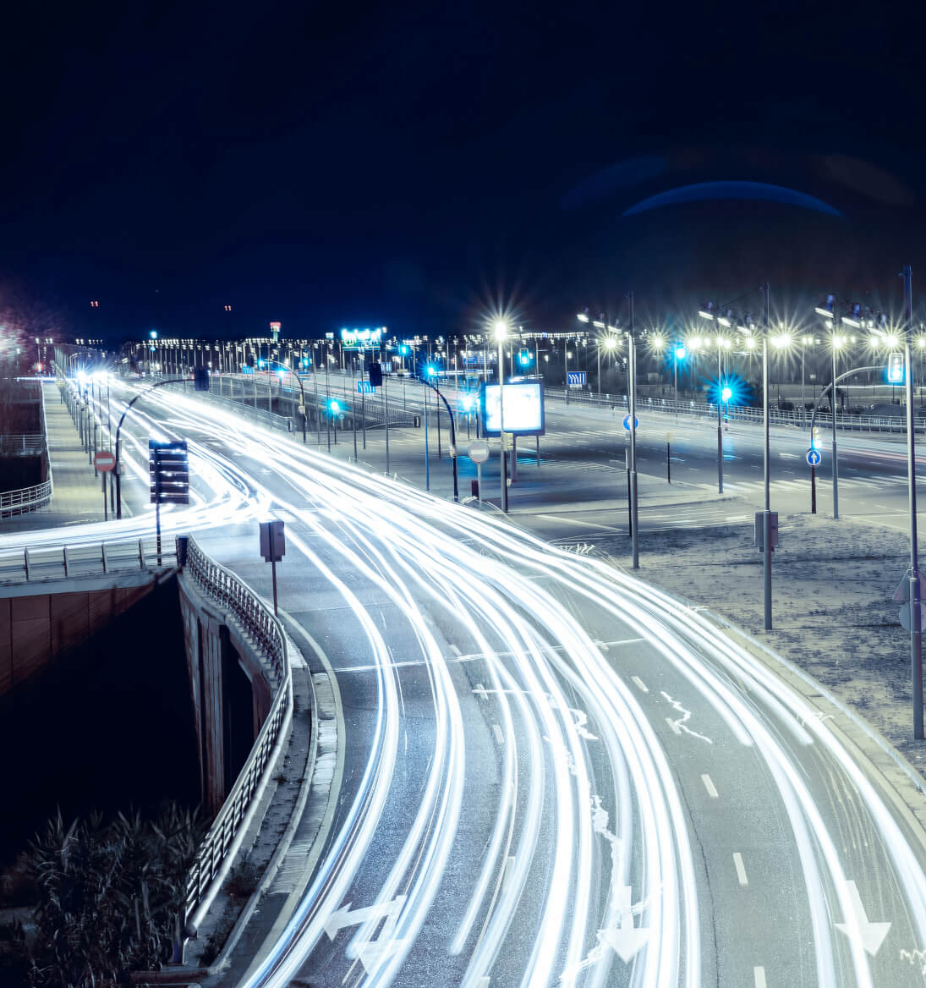
Проблема
Масштабный сбор данных об окружающей среде затруднен, и это препятствует деятельности коллективных сервисов по экологии

Slide 3

Актуальность
Собирают данные для этих сервисов обычные люди — волонтеры. Из-за отсутствия коммерческого применения, такие сервисы остаются нишевыми и не привлекают большое количество участников.
Информация взята из ТЗ: https://innovationcampus.ru/scieco2024-task/

Slide 4

Идея
Приложение, которое будет собирать данные для коллективных сервисов экологии, может стать полезным инструментом для коммерческих компаний. Оно поможет увеличить популярность самой компании и улучшить продукты компаний, используя собранные данные

Slide 5
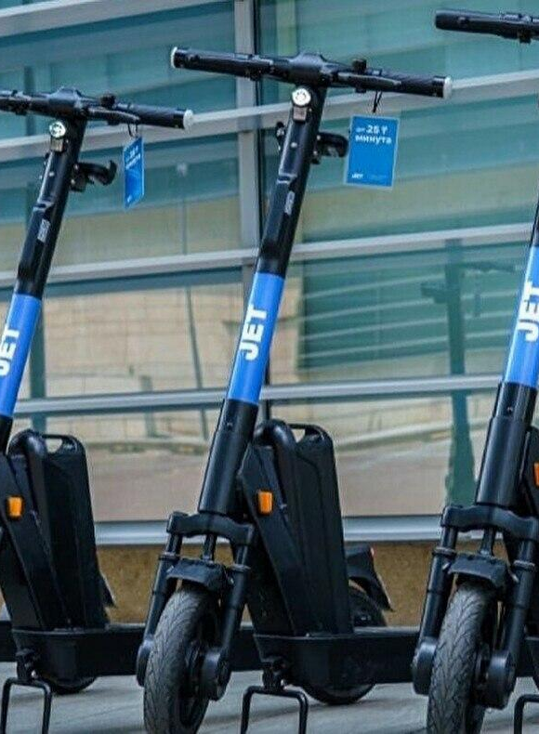
Какие данные мы собираем?
Влажность
Температуру
Качество воздуха
Проект
Кикшеринговые компании

Slide 6




О партнерах
Юрент
2700 самокатов
На улицах Екатеринбурга в текущем сезоне будет размещено не менее 13.000 электросамокатов четырех кикшеринговых компании — Woosh, «Яндекс Go», «Юрент» и BusyFly
Яндекс GO
3000 самокатов
Whoosh
5300 самокатов
Источник:
https://www.kommersant.ru/doc/6635390

Slide 7
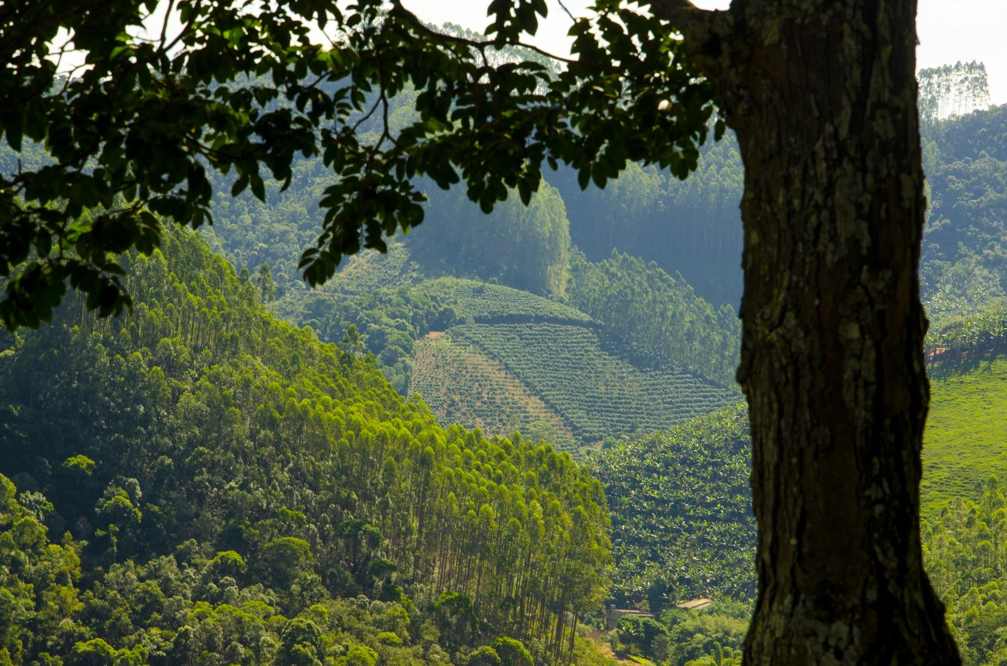
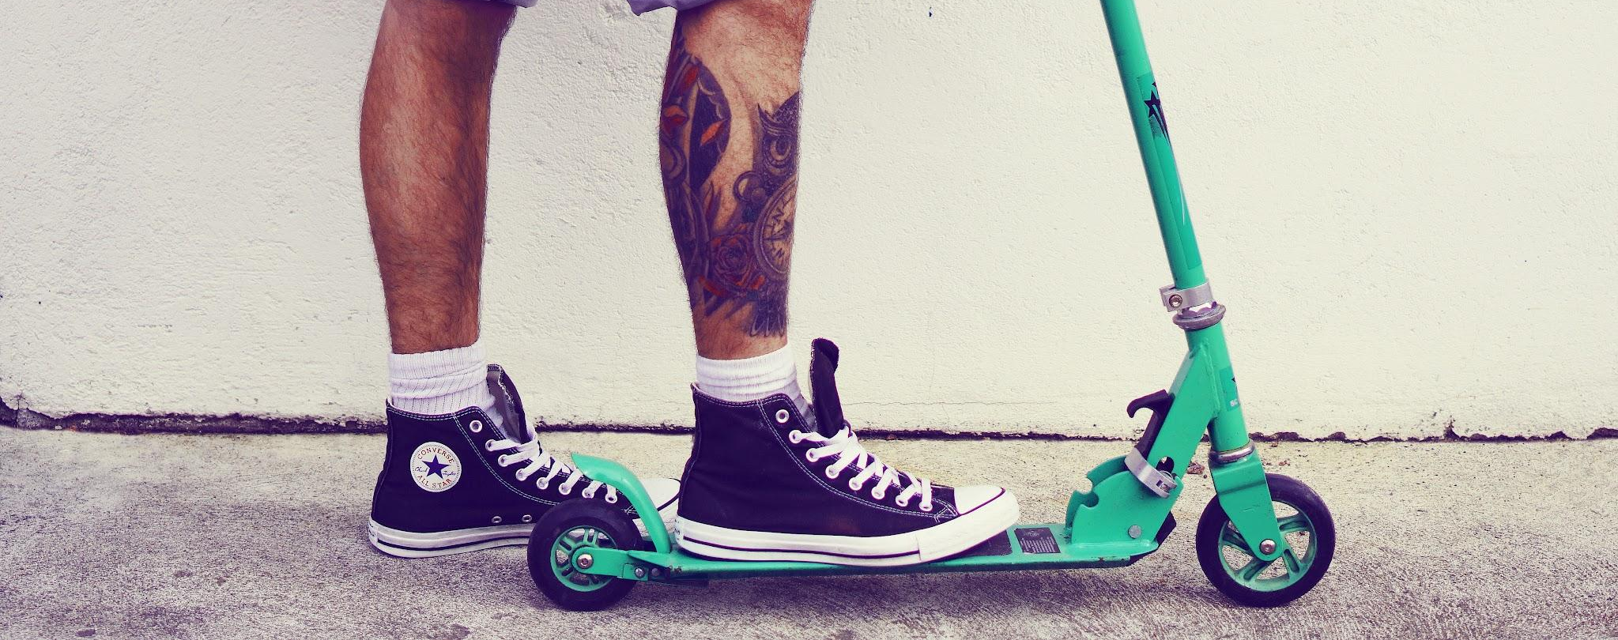
Преимущества для компаний
За экологию
Забота о пользователе
Позволит компаниям продемонстрировать свою заботу о окружающей среде и свою экологическую ответственность
Данные, собранные через наше приложение, могут помочь компаниям улучшить качество предоставляемых услуг
Notes:
Это может способствовать созданию позитивного имиджа компании и повысить ее репутацию среди сторонников экологически чистых и устойчивых технологий.

Slide 8

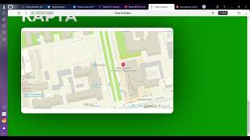
Демонстрация
Жесткий мужчина

Slide 9
Перспективы
Жесткий мужчина

